Slide 1
Análise das Demonstrações Contábeis
Felippe Paolucci
Marlos Fernandes
Pedro Vilhena

Slide 2
Normas Brasileiras de Contabilidade
ITG 2003 Entidade Desportiva Profissional
“Os registros contábeis devem evidenciar as contas de receitas, custos e despesas, segregando o desporto profissional das demais atividades esportivas, recreativas ou sociais da entidade.”

Slide 3
DIREITOS CONTRATUAIS
ITG2003
Avaliação ao final do exercício da recuperabilidade do valor do contrato
Se for provável não se recuperar, reconhece perda pelo valor não-recuperável
Registro de direitos contratuais:
Ativo Intangível, pelo valor efetivamente pago ou incorrido
Amortizado de acordo com prazo do contrato
Gastos relacionados diretamente com a formação de atletas – intangível ou despesa
Multas impostas ao atleta ou multas contratuais (rescisórias) devem ser registradas em conta específica da Receita Operacional

Slide 4
GASTOS COM A FORMAÇÃO DE ATLETAS
ITG2003
O registro dos gastos deve estar suportado, no mínimo, pelos seguintes controles:
(a) composição dos gastos diretamente relacionados com a formação do atleta com base mensal e regime de competência, por tipo (alojamento, alimentação, transporte, educação, vestuário, comissão técnica, etc.), devendo ser apropriados por categoria (infantil, juvenil, juniores);
(b) emitir relatório mensal de apropriação de gastos para o resultado e para o intangível

Slide 5
receitas de bilheteria (parte destinada a entidade), direito de transmissão e de imagem, patrocínio, publicidade, luva e outras assemelhadas devem ser registradas em contas específicas de acordo com o princípio da competência
arrecadação antecipada deve ser registrada no passivo circulante ou no passivo não circulante

Slide 6
NOTAS EXPLICATIVAS
gastos com a formação de atletas
composição dos direitos sobre os atletas
receitas obtidas por atleta e os seus correspondentes gastos com a negociação e a liberação, com os % de participação da entidade na negociação
total de atletas vinculados à entidade na data base das demonstrações contábeis, contemplando o % de direito econômico individual de cada atleta ou a inexistência de direito econômico
valores de direitos e obrigações com entidades estrangeiras
direitos e obrigações contratuais não-passíveis de registro contábil em relação à atividade desportiva profissional
contingências ativas e passivas de natureza tributária, previdenciária, trabalhista, cível e assemelhadas
seguros contratados para os atletas profissionais e demais ativos da entidade

Slide 7
ANÁLISE DAS DEMONSTRAÇÕES CONTÁBEIS

Slide 8
Relatório da Auditoria
Ressalvas.
Venda atleta Arrascaeta.
b) Ênfase.
Incertezas sobre a continuidade operacional (déficit capital de giro)
PROFUT – continuidade no programa.
Contingências – (Possível para Provável)

Slide 9
ATIVO (em reais)
 | 2018 | 2017 | A.H | A.V 2018 | A.V 2017
Ativo Circulante | 118.960.877 | 106.127.159 | 12% | 20,67% | 19,04%
Caixa e Equivalentes de Caixa | 2.711.574 | 1.263.398 | 115% | 0,47% | 0,23%
Contas a receber | 110.993.824 | 102.112.726 | 9% | 19,28% | 18,32%
Estoques | 468.810 | 300.006 | 56% | 0,08% | 0,05%
Impostos a recuperar | 2.631.187 | 1.700.297 | 55% | 0,46% | 0,30%
Despesas Antecipadas | 226.754 | 319.479 | -29% | 0,04% | 0,06%
Adiantamentos | 1.928.728 | 431.253 | 347% | 0,34% | 0,08%
Não Circulante | 456.665.065 | 451.350.021 | 1% | 79,33% | 80,96%
Contas a Receber | 44.274.985 | 89.448.271 | -51% | 7,69% | 16,05%
Depósitos Judiciais | 13.549.176 | 7.466.513 | 81% | 2,35% | 1,34%
Imobilizado | 214.169.614 | 214.823.598 | 0% | 37,21% | 38,53%
Intangível | 184.671.290 | 139.611.639 | 32% | 32,08% | 25,04%
TOTAL | 575.625.942 | 557.477.180 | 3% | 100,00% | 100,00%

Slide 10
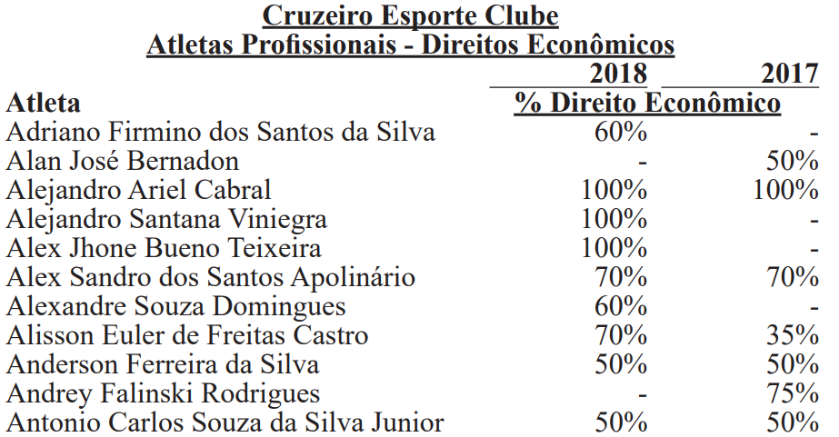
ATIVO INTANGÍVEL (EM REAIS)
DIREITOS ECONÔMICOS
X
DIREITOS FEDERATIVOS

Slide 11
Contas a receber (EM REAIS)
Contas a receber circulante | 2018 | 2017 | A.V 2018 | A.V 2017
Licenciamentos, patrocínios e royalties | 7.453.482 | 5.687.834 | 6,72% | 5,57%
Mecanismo de solidariedade | 2.573.976 | 0 | 2,32% | 0,00%
Programa sócio torcedor | 1.867.522 | 784.530 | 1,68% | 0,77%
Direitos de transmissão | 36.522.779 | 89.097.327 | 32,91% | 87,25%
Valores a receber na venda de atletas | 62.576.064 | 6.543.034 | 56,38% | 6,41%
TOTAL | 110.993.823 | 102.112.725 | 100% | 100,00%
Contas a receber não circulante | 2018 | 2017 | A.V 2018 | A.V 2017
Licenciamentos, patrocínios e royalties | 7.987.500 | 270.000 | 7,20% | 0,26%
Direitos de transmissão | 36.287.485 | 89.178.271 | 32,69% | 87,33%
Valores a receber na venda de atletas | 0 | 0 | 0,00% | 0,00%
TOTAL | 44.274.985 | 89.448.271 | 40% | 87,60%
A renovação do contrato de direitos de transmissão para o ano de 2019 que o ocorreu no ano de 2018, trouxe significativa mudança na forma de mensuração do valor a receber, a administração considerou prudente registro apenas dos valores fixos apresentados nos contratos

Slide 12
Contas a receber (EM REAIS)
Contas a receber circulante | 2018 | 2017 | A.V 2018 | A.V 2017
Licenciamentos, patrocínios e royalties | 7.453.482 | 5.687.834 | 6,72% | 5,57%
Mecanismo de solidariedade | 2.573.976 | 0 | 2,32% | 0,00%
Programa sócio torcedor | 1.867.522 | 784.530 | 1,68% | 0,77%
Direitos de transmissão | 36.522.779 | 89.097.327 | 32,91% | 87,25%
Valores a receber na venda de atletas | 62.576.064 | 6.543.034 | 56,38% | 6,41%
TOTAL | 110.993.823 | 102.112.725 | 100% | 100,00%
Contas a receber não circulante | 2018 | 2017 | A.V 2018 | A.V 2017
Licenciamentos, patrocínios e royalties | 7.987.500 | 270.000 | 7,20% | 0,26%
Direitos de transmissão | 36.287.485 | 89.178.271 | 32,69% | 87,33%
Valores a receber na venda de atletas | 0 | 0 | 0,00% | 0,00%
TOTAL | 44.274.985 | 89.448.271 | 40% | 87,60%

Slide 13
Contas a receber (EM REAIS)
Base para opinião com ressalva sobre as demonstrações contábeis: Reconhecimento de receita em desacordo com as normas brasileiras de contabilidade.
O Clube apresenta na rubrica de Receitas com transações de direitos econômicos o valor de R$ 90.384 mil no ano de 2018. No entanto, a administração do Clube registrou em 2018, conforme nota explicativa nº 24, uma receita menos custos no valor líquido de R$ 23.618 mil. Como evento futuro, a venda se concretizou em € 3.000 mil a maior, valor este já registrado no balancete de janeiro de 2019.
Em dezembro de 2018 o Clube já possuía documentos probatórios de que a transação se realizaria, que o atleta estava indisponível e que o valor era de €10.000 mil, entretanto o direito econômico do atleta só foi transferi do em janeiro de 2019 pelo valor de € 13.000 mil. Nossa auditoria foi conduzida de acordo com as normas brasileiras e internacionais de auditoria. Nossas responsabilidades, em conformidade com tais normas, estão descritas na seção a seguir intitulada “Responsabilidade do auditor pela auditoria das demonstrações contábeis”.
Somos independentes em relação ao Clube, de acordo com os princípios éticos relevantes previstos no Código de Ética Profissional do Contador e nas normas profissionais emitidas pelo Conselho Federal de Contabilidade, e cumprimos com as demais responsabilidades éticas de acordo com essas normas. Acreditamos que a evidência de auditoria obtida é suficiente e apropriada para fundamentar nossa opinião.

Slide 14
Imobilizado (EM REAIS)
Imobilizado | Taxa de depreciação | Saldo em 2017 | Adições | Baixas | Depreciação | Saldo 2018 | A.V
Terrenos | 0% | 170.547.683 | 0 | 0 | 0 | 170.547.683 | 79,63%
Edifícios e Construções | 4% | 32.528.650 | 0 | 0 | -2.350.684 | 30.177.966 | 14,09%
Móveis, utens. benf. e equipamentos | 10% | 11.494.212 | 2.470.621 | -104.443 | -744.993 | 13.115.398 | 6,12%
Veículos | 20% | 253.052 | 155.297 | -650 | -100.083 | 307.616 | 0,14%
Obras em andamento |  | 0 | 273.126 | -252.176 | 0 | 20.950 | 0,01%

Slide 15
PASSIVO (em reais)
 | 2018 | 2017 | A.H | A.V 2018 | A.V 2017
Passivo Circulante | 316.884.813 | 265.121.192 | 20% | 55,05% | 47,56%
Fornecedores | 33.997.126 | 23.575.624 | 44% | 5,91% | 4,23%
Empréstimos e Financiamentos | 49.545.683 | 33.989.931 | 46% | 8,61% | 6,10%
Obrigações Trabalhistas | 27.954.462 | 36.793.459 | -24% | 4,86% | 6,60%
Obrigações Fiscais e Sociais | 41.042.526 | 15.291.540 | 168% | 7,13% | 2,74%
Obrigações Fiscais e Sociais Parceladas | 5.396.380 | 0 |  | 0,94% | 0,00%
Contas a Pagar | 98.093.644 | 65.325.694 | 50% | 17,04% | 11,72%
Receitas a Pagar | 57.839.677 | 88.554.035 | -35% | 10,05% | 15,88%
Outros Credores | 3.015.315 | 1.590.909 | 90% | 0,52% | 0,29%
Passivo Não Circulante | 304.915.834 | 309.701.753 | -2% | 52,97% | 55,55%
Empréstimos e Financiamentos | 42.950.056 | 0 |  | 7,46% | 0,00%
Obrigações Fiscais e Sociais Parceladas | 170.442.232 | 170.822.611 | 0% | 29,61% | 30,64%
Receitas Futuras | 41.145.106 | 101.867.327 | -60% | 7,15% | 18,27%
Contas a Pagar | 30.123.443 | 22.158.874 | 36% | 5,23% | 3,97%
Provisão para Contingência | 20.254.997 | 14.852.941 | 36% | 3,52% | 2,66%
Patrimônio Líquido Negativo | -46.174.705 | -17.345.769 | 166% | -8,02% | -3,11%
Patrimônio social | 2.750.796 | 2.750.796 | 0% | 0,48% | 0,49%
Ajustes de Avaliação Patrimonial | 207.918.213 | 209.510.354 | -1% | 36,12% | 37,58%
Déficit Acumulado | -256.843.714 | -229.606.919 | 12% | -44,62% | -41,19%
TOTAL | 575.625.942 | 557.477.176 | 3% | 100,00% | 100,00%

Slide 16
PASSIVO (em reais)
 | 2018 | 2017 | A.H | A.V 2018 | A.V 2017
Passivo Circulante | 316.884.813 | 265.121.192 | 20% | 55,05% | 47,56%
Fornecedores | 33.997.126 | 23.575.624 | 44% | 5,91% | 4,23%
Empréstimos e Financiamentos | 49.545.683 | 33.989.931 | 46% | 8,61% | 6,10%
Obrigações Trabalhistas | 27.954.462 | 36.793.459 | -24% | 4,86% | 6,60%
Obrigações Fiscais e Sociais | 41.042.526 | 15.291.540 | 168% | 7,13% | 2,74%
Obrigações Fiscais e Sociais Parceladas | 5.396.380 | 0 |  | 0,94% | 0,00%
Contas a Pagar | 98.093.644 | 65.325.694 | 50% | 17,04% | 11,72%
Receitas a Pagar | 57.839.677 | 88.554.035 | -35% | 10,05% | 15,88%
Outros Credores | 3.015.315 | 1.590.909 | 90% | 0,52% | 0,29%
Passivo Não Circulante | 304.915.834 | 309.701.753 | -2% | 52,97% | 55,55%
Empréstimos e Financiamentos | 42.950.056 | 0 |  | 7,46% | 0,00%
Obrigações Fiscais e Sociais Parceladas | 170.442.232 | 170.822.611 | 0% | 29,61% | 30,64%
Receitas Futuras | 41.145.106 | 101.867.327 | -60% | 7,15% | 18,27%
Contas a Pagar | 30.123.443 | 22.158.874 | 36% | 5,23% | 3,97%
Provisão para Contingência | 20.254.997 | 14.852.941 | 36% | 3,52% | 2,66%
Patrimônio Líquido Negativo | -46.174.705 | -17.345.769 | 166% | -8,02% | -3,11%
Patrimônio social | 2.750.796 | 2.750.796 | 0% | 0,48% | 0,49%
Ajustes de Avaliação Patrimonial | 207.918.213 | 209.510.354 | -1% | 36,12% | 37,58%
Déficit Acumulado | -256.843.714 | -229.606.919 | 12% | -44,62% | -41,19%
TOTAL | 575.625.942 | 557.477.176 | 3% | 100,00% | 100,00%
2018 – 37,68%
2017 – 33,39%

Slide 17
PASSIVO (em reais)
 | 2018 | 2017 | A.H | A.V 2018 | A.V 2017
Passivo Circulante | 316.884.813 | 265.121.192 | 20% | 55,05% | 47,56%
Fornecedores | 33.997.126 | 23.575.624 | 44% | 5,91% | 4,23%
Empréstimos e Financiamentos | 49.545.683 | 33.989.931 | 46% | 8,61% | 6,10%
Obrigações Trabalhistas | 27.954.462 | 36.793.459 | -24% | 4,86% | 6,60%
Obrigações Fiscais e Sociais | 41.042.526 | 15.291.540 | 168% | 7,13% | 2,74%
Obrigações Fiscais e Sociais Parceladas | 5.396.380 | 0 |  | 0,94% | 0,00%
Contas a Pagar | 98.093.644 | 65.325.694 | 50% | 17,04% | 11,72%
Receitas a Pagar | 57.839.677 | 88.554.035 | -35% | 10,05% | 15,88%
Outros Credores | 3.015.315 | 1.590.909 | 90% | 0,52% | 0,29%
Passivo Não Circulante | 304.915.834 | 309.701.753 | -2% | 52,97% | 55,55%
Empréstimos e Financiamentos | 42.950.056 | 0 |  | 7,46% | 0,00%
Obrigações Fiscais e Sociais Parceladas | 170.442.232 | 170.822.611 | 0% | 29,61% | 30,64%
Receitas Futuras | 41.145.106 | 101.867.327 | -60% | 7,15% | 18,27%
Contas a Pagar | 30.123.443 | 22.158.874 | 36% | 5,23% | 3,97%
Provisão para Contingência | 20.254.997 | 14.852.941 | 36% | 3,52% | 2,66%
Patrimônio Líquido Negativo | -46.174.705 | -17.345.769 | 166% | -8,02% | -3,11%
Patrimônio social | 2.750.796 | 2.750.796 | 0% | 0,48% | 0,49%
Ajustes de Avaliação Patrimonial | 207.918.213 | 209.510.354 | -1% | 36,12% | 37,58%
Déficit Acumulado | -256.843.714 | -229.606.919 | 12% | -44,62% | -41,19%
TOTAL | 575.625.942 | 557.477.176 | 3% | 100,00% | 100,00%
2018 – 16,07%
2017 – 6,10%

Slide 18
PASSIVO (em reais)
 | 2018 | 2017 | A.H | A.V 2018 | A.V 2017
Passivo Circulante | 316.884.813 | 265.121.192 | 20% | 55,05% | 47,56%
Fornecedores | 33.997.126 | 23.575.624 | 44% | 5,91% | 4,23%
Empréstimos e Financiamentos | 49.545.683 | 33.989.931 | 46% | 8,61% | 6,10%
Obrigações Trabalhistas | 27.954.462 | 36.793.459 | -24% | 4,86% | 6,60%
Obrigações Fiscais e Sociais | 41.042.526 | 15.291.540 | 168% | 7,13% | 2,74%
Obrigações Fiscais e Sociais Parceladas | 5.396.380 | 0 |  | 0,94% | 0,00%
Contas a Pagar | 98.093.644 | 65.325.694 | 50% | 17,04% | 11,72%
Receitas a Pagar | 57.839.677 | 88.554.035 | -35% | 10,05% | 15,88%
Outros Credores | 3.015.315 | 1.590.909 | 90% | 0,52% | 0,29%
Passivo Não Circulante | 304.915.834 | 309.701.753 | -2% | 52,97% | 55,55%
Empréstimos e Financiamentos | 42.950.056 | 0 |  | 7,46% | 0,00%
Obrigações Fiscais e Sociais Parceladas | 170.442.232 | 170.822.611 | 0% | 29,61% | 30,64%
Receitas Futuras | 41.145.106 | 101.867.327 | -60% | 7,15% | 18,27%
Contas a Pagar | 30.123.443 | 22.158.874 | 36% | 5,23% | 3,97%
Provisão para Contingência | 20.254.997 | 14.852.941 | 36% | 3,52% | 2,66%
Patrimônio Líquido Negativo | -46.174.705 | -17.345.769 | 166% | -8,02% | -3,11%
Patrimônio social | 2.750.796 | 2.750.796 | 0% | 0,48% | 0,49%
Ajustes de Avaliação Patrimonial | 207.918.213 | 209.510.354 | -1% | 36,12% | 37,58%
Déficit Acumulado | -256.843.714 | -229.606.919 | 12% | -44,62% | -41,19%
TOTAL | 575.625.942 | 557.477.176 | 3% | 100,00% | 100,00%
2018 – 17,20%
2017 – 34,16%

Slide 19
Provisão para contingência (EM REAIS)
Perda Provável | 2018 | 2017
Causas cíveis | 7.208.866 | 5.100.667
Causas trabalhistas | 13.046.132 | 9.752.275
TOTAL | 20.254.997 | 14.852.941
Perda Possível | 2018 | 2017
Causas cíveis | 14.876.575 | 13.574.583
Causas trabalhistas | 3.780.000 | 980.000
TOTAL | 18.656.575 | 14.554.583

Slide 20
Contas a pagar (EM REAIS)
Circulante
Clubes nacionais | 7.340.004 | 3.259.955
Clubes estrangeiros | 53.326.254 | 45.061.618
Terceiros | 37.427.385 | 17.004.122
TOTAL | 98.093.643 | 65.325.695
Não Circulante
Clubes nacionais | 30.123.443 | 20.596.770
Clubes estrangeiros |  | 1.276.800
Terceiros |  | 285.304
TOTAL | 30.123.443 | 22.158.874
Os valores na rubrica Clubes Estrangeiros estão em sua maioria em cobranças através de processos na FIFA.

Slide 21
Indicadores da saúde financeira
 | 2018 | 2017
CCL | -197.923.933 | -158.994.035
Índice de liquidez corrente | 37,54% | 40,03%
Índice de endividamento | 108,02% | 103,11%

Slide 22
Indicadores da saúde financeira
Ênfase
Conforme apresentado nas demonstrações financeiras, o clube apresenta deficiência de capital de giro de R$ 197.925 mil em 31 de dezembro de 2018 e um patrimônio líquido negativo no montante de R$ 46.175 mil, evidenciando a necessidade de captação de recursos financeiros para cumprimento de suas obrigações. A administração está envidando esforços com o objetivo de minimizar os impactos em seu fluxo de caixa, conforme mencionado nas Notas 1.1 (Equilíbrio Econô- mico) e 24 (Eventos Subsequentes). As ações estão sendo desenvolvidas para o reestabelecimento do equilíbrio econômico financeiro e da posição patrimonial do clube, bem como da necessidade de geração de caixa para funcionamento das respectivas atividades. A continuidade das atividades do clube dependerá do sucesso das medidas que estão sendo tomadas pela administração. Nossa opinião não contém ressalva em relação a esse assunto.

Slide 23
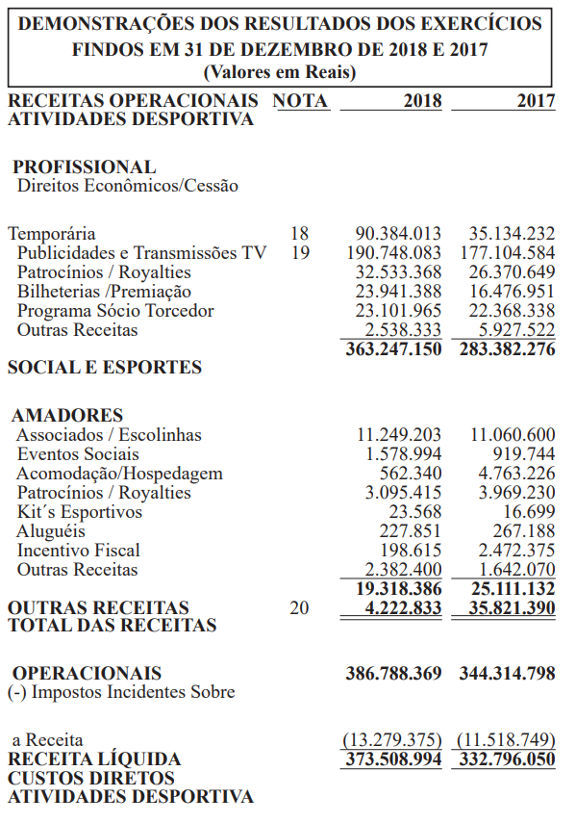
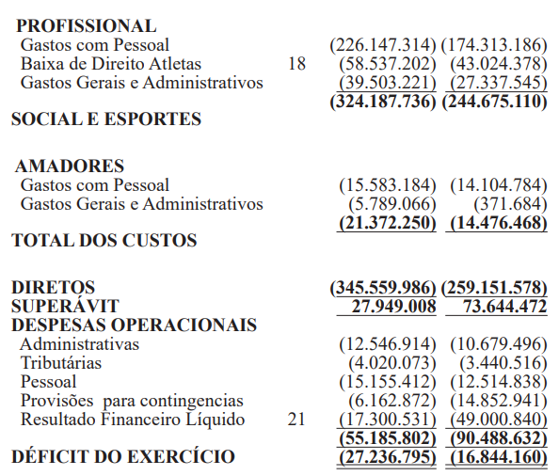
DRE (em reais)
atendendo às normas da ITG2003

Slide 24
DRE (em reais)
atendendo às normas da ITG2003

Slide 25
Publicidade e transmissões de TV (em reais)
Cotas | 95.587.007 | 12.302.526 | 11.951.913 | 12.895.846 | 5.816.993
Premiações | 2.133.798 | -*** | 50.000.000*** | - | -
% do total | 51,23% | 6,45% | 32,48% | 6,76% | 3,05%
***Campeão
Alto risco financeiro-desportivo

Slide 26
Direitos econômicos (em reais)
Direitos Economicos - Brasil | 69.831.497
Direitos Economicos Exterior | 15.115.990
Mecanismo de Solidadriedade - Brasil | 278.646
Mecanismo de Solidariedade - Exterior | 3.547.691
Renda com Emprestimos - Exterior | 1.244.023
Renda com Emprestimos - Exterior | 66.667
Multas Contratuais | 299.500
TOTAL | 90.384.013

Slide 27
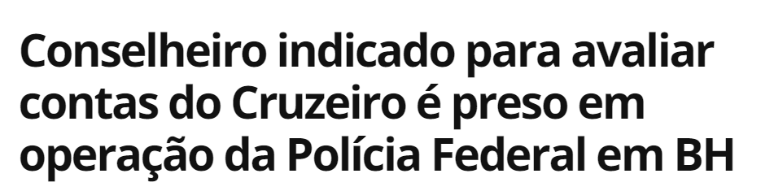
Cruzeiro inclui venda de Arrascaeta em contas de 2018 e evita rombo maior

Slide 28
Lei nº 13.155 - Profut
O que ficou estabelecido com o Profut?
QUEM PODE COMPETIR Clubes só estariam habilitados a disputar campeonatos oficiais caso pagassem seus impostos, salários e FGTS de seus funcionários e os direitos de imagem dos atletas.
ACESSO E REBAIXAMENTO Clubes sem responsabilidade financeira seriam rebaixados e substituídos pelos melhores colocados da divisão inferior, desde que estes também comprovassem estar em dia com os pagamentos.
COMPROVAÇÃO DE RESPONSABILIDADE Os clubes devem provar que cumpriram com todos os seus vencimentos por meio de Certidões Negativas de Débito, expedidas pelo governo
Art º 40 - Questão financeira como tão importante quanto o desempenho esportivo.

Slide 29
Lei nº 13.155 - Profut
Valores do Balanço dívida do Cruzeiro com Profut.
-2017 – 143.270.867 / 2018 – 128.104.045 - Redução de 11,84%
-Alongamento da dívida em 240 meses para pagamento.
-Proibição de déficits superiores a 10% da receita bruta registrada no ano anterior
-Receita 2017 – R$ 344 Milhões.
-Déficit de 2018 não pode ser menor do que R$ 34,4 milhões.

Slide 30
Lei nº 13.155 – Profut Caso Arrascaeta.
Valor do resultado do período de 2018
Déficit de R$ (27.236.795)
Valores contabilizados por cessão de atletas em 2018 – R$ 90.384.013.
Desse total, R$ 55 Milhões são da Arrascaeta.
Prejuízo maior do que R$ 34,4 Milhões caso não contabilizado a venda.
Não cumprimento das regras do Profut.
Venda foi concretizada apenas no início de 2019.

Slide 31
Lei nº 13.155 – Profut Caso Arrascaeta.
Argumentação do diretor financeiro do Cruzeiro sobre o lançamento.

Slide 32
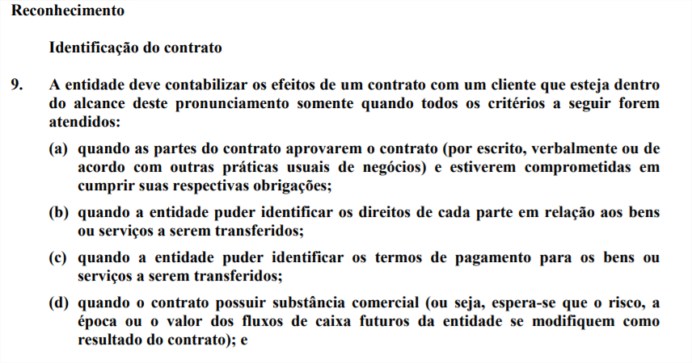
Lei nº 13.155 – Profut Caso Arrascaeta.
CPC 47

Slide 33
Lei nº 13.155 – Profut Caso Arrascaeta.
Indicadores de Rentabilidade Cruzeiro.
- Como o Patrimônio Líquido encontra-se negativo o ROE
perde seu poder de análise para conclusões
- PS: Entidade Desportiva sem fins Lucrativos.

Slide 34
Lei nº 13.155 – Profut Caso Arrascaeta.
Análise Geral.
Objetivo de um clube de futebol é ganhar títulos!
Desde 2010:
Total de títulos = 5

Slide 35
Obrigado!
Felippe Paolucci
Marlos Fernandes
Pedro Vilhena

